Slide 1
傲天动联
运营级高性能无线解决方案提供商
Enabling Performance-FreeTM Wireless LANs

Slide 2

内容
基本
二层网络
三层网络

Slide 3


AC的配置 | 拓扑
AC
PC

Slide 4
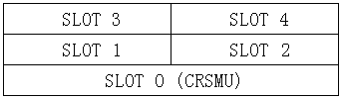
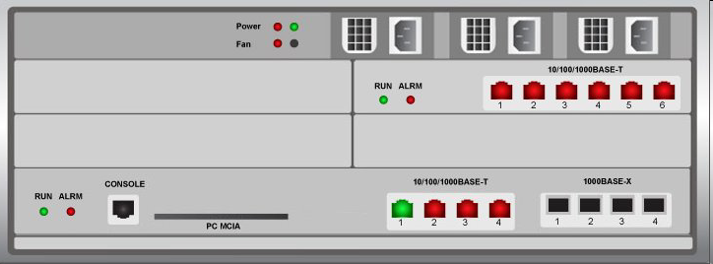
AC的配置 | 连接
方式一：Console线连接
方式二：网线连接
AC的默认管理地址
  192.168.0.1/24
PC网卡地址【保持和AC地址同一网段】
  192.168.0.10/24
Console线
配置端口
网线配置端口

Slide 5
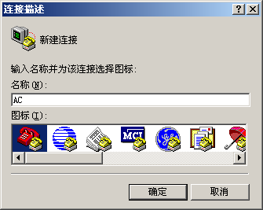
AC的配置 | 配置方式【通过Console登录】
方式一：Windows自带的“超级终端程序”
①

Slide 6
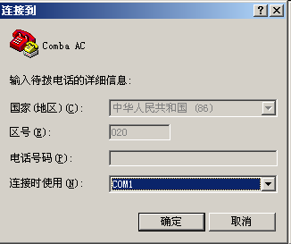
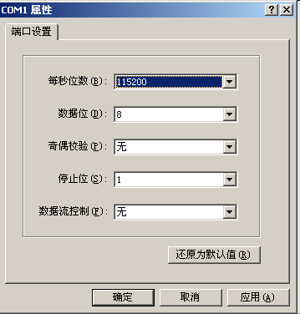
AC的配置 | 配置方式【通过Console登录】
方式一：Windows自带的“超级终端程序”
注意！
②
③

Slide 7
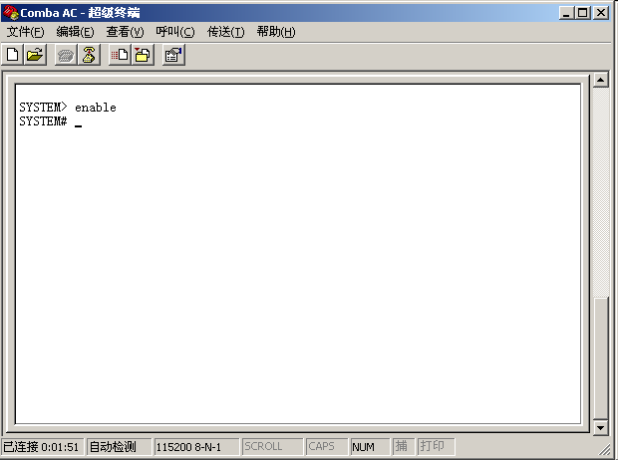
AC的配置 | 配置方式【通过Console登录】
方式一：Windows自带的“超级终端程序”
④

Slide 8
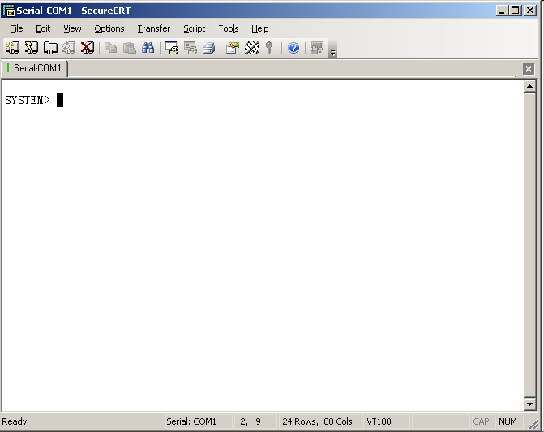
AC的配置 | 配置方式【通过Console登录】
方式二：第三方程序“SecureCRT”【连接方式及参数设置跟超级终端一样】
！推荐采用该程序！

Slide 9
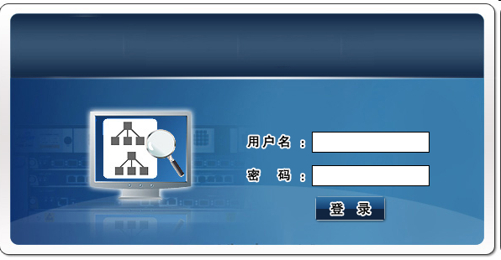
AC的配置 | 配置方式
通过WEB登录
在浏览器地址栏中输入【http://192.168.0.1/】
用户名：admin
密码：admin

Slide 10
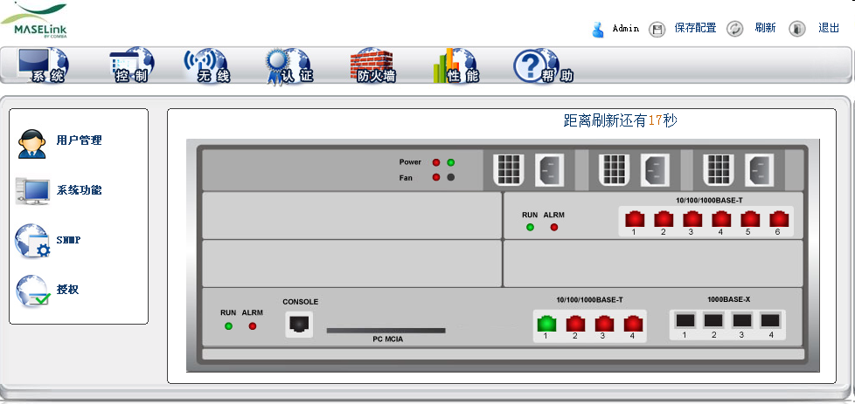
AC的配置 | 成功登录后

Slide 11
内容
基本
二层网络
三层网络

Slide 12




AC与瘦AP关联 | 拓扑
192.168.0.25/24
启用DHCP服务，提供AP、STA地址分配:
网关：10.10.10.10/24
地址段：10.10.10.100 – 254
掩码：255.255.255.0
起eth0-2.100子接口，ip为10.10.10.10/24
AC
PC
管理IP：192.168.0.1/24
创建VLAN100
Eth1/24 以tag属于vlan 100
二层交换机
Eth1/1 以untag属于vlan 100
AP
STA1

Slide 13

AC与瘦AP关联 | 端口连接
PC
AP

Slide 14
AC与瘦AP关联 | 配置步骤：AC
1、AC上主控板端口启用子接口
命令 | 解释
SYSTEM# configure terminal | 进入配置模式
SYSTEM(config)# interface eth0-2 | 配置子接口
SYSTEM(config-if)# exit
SYSTEM(config)# interface eth0-2.100 | 将eth0-2配置为VLAN100
SYSTEM(config)# ip address 10.10.10.10/24 | 给VLAN100分配IP地址

Slide 15
AC与瘦AP关联 | 配置步骤：AC
2、创建安全策略
命令 | 解释
SYSTEM# configure terminal | 进入配置模式
SYSTEM(config)# create security 1 sec1 | 创建安全策略，名称“sec1”
SYSTEM(config)# config security 1 | 配置安全策略
SYSTEM(config-security)# security type open | 安全类型：open
SYSTEM(config-security)# encryption type none | 加密：无

Slide 16
AC与瘦AP关联 | 配置步骤：AC
3、创建WLAN
命令 | 解释
SYSTEM# configure terminal | 进入配置模式
SYSTEM(config)# create wlan 1 wlan CMCC | 创建WLAN，SSID：CMCC
SYSTEM(config)# config wlan 1 | 配置WLAN 1
SYSTEM(config-wlan)# apply securityID 1 | 对WLAN1启用安全策略
SYSTEM(config-wlan)# wlan apply interface eth0-2.100 | Wlan绑定到 eth0-2.100
SYSTEM(config-wlan)# service enalbe | 开启WLAN业务
SYSTEM(config-wlan)# exit | 退出WLAN配置模式

Slide 17
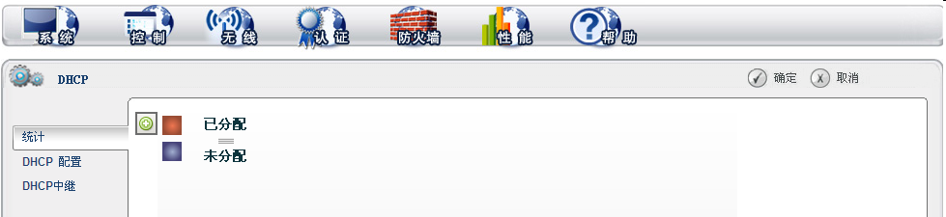
AC与瘦AP关联 | 配置步骤：AC
4、DHCP设置
1) 点击控制按钮，再点击DHCP，如下图：

Slide 18
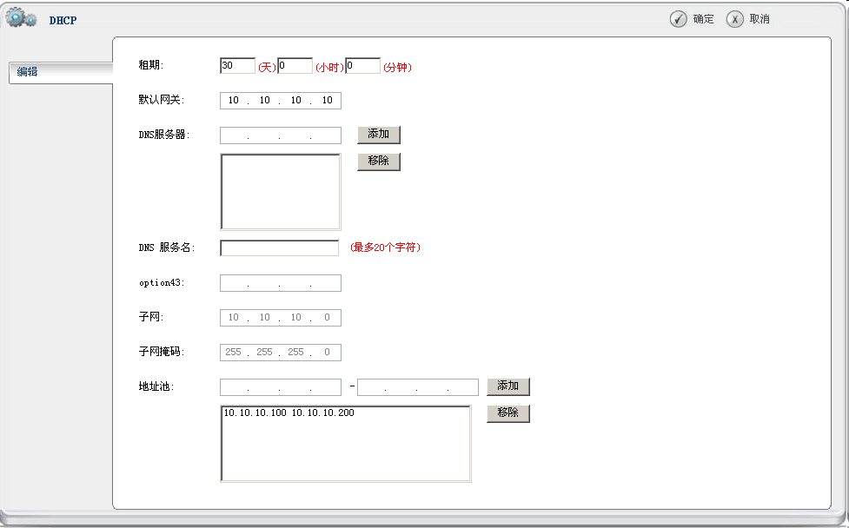
AC与瘦AP关联 | 配置步骤：AC
4、DHCP设置
2) 点击DHCP配置，如下图：

Slide 19
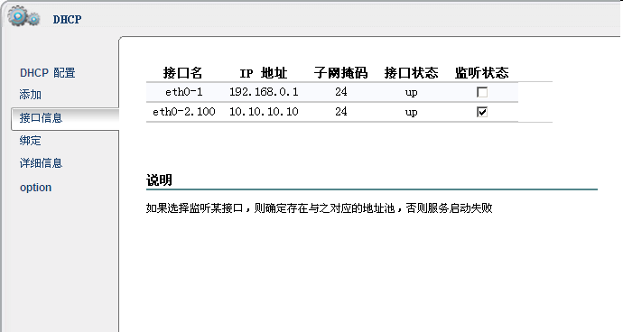
AC与瘦AP关联 | 配置步骤：AC
4、DHCP设置
3) 点击接口信息，绑定eth0-2.100，如下图：

Slide 20
静态的配置AP
命令 | 解释
SYSTEM# configure terminal | 进入配置模式
SYSTEM(config)#create wtp 189 NQ_XWgongyu3_4_2 model&mac AQ2110 mac 00:1F:64:E0:3E:50 | 创建wtp 189
SYSTEM(config)# config wtp 189 | 配置wtp 189
SYSTEM(config-wtp)# wtp apply interface eth0-1.1001 | 把wtp绑定到特定的AC接口
SYSTEM(config-wtp)#exit | 推出wtp配置模式
SYSTEM(confi)#config wtp 189 | 进入wtp 配置模式
SYSTEM(config-wtp)# wtp used | 开启wtp

Slide 21
静态的配置AP的radio
命令 | 解释
SYSTEM# configure terminal | 进入配置模式
SYSTEM(config)#config radio 756 | 配置radio
SYSTEM(config-radio)#radio apply wlan 1 base vlan 1006 | 把radio绑定到特定的接口
SYSTEM(config-radio)#set wlan 1 L2 isolation enable | 使wlan在2层隔离
SYSTEM(config-radio)#wlan 1 traffic limit station average value 2048 | 限度2M
SYSTEM(config-radio)# txpower 27 | 配置发射功率最大
SYSTEM(config-radio)# channel 1 | 配置radio为第一信道
SYSTEM(config-radio)# exit | 推出

Slide 22
AC与瘦AP关联 | 配置步骤
5、配置AP动态策略（CLI）
命令 | 解释
set auto_ap_login interface uplink eth0-2.100 | 设定AP动态关联绑定到接口
set auto_ap_login wlan 1 base interface eth0-2.100 | 将接口绑定到“WLAN 1”
set auto_ap_login save_config_switch enable | 保存配置
set auto_ap_login switch enable | 开启自动发现功能

Slide 23
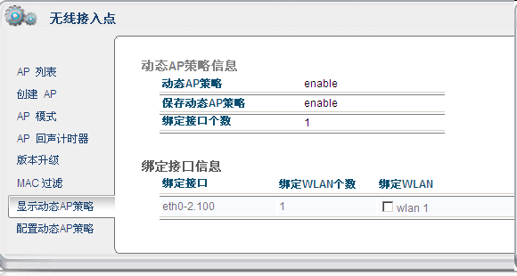
AC与瘦AP关联 | 配置步骤
5、配置AP动态策略（WEB）

Slide 24
AC与瘦AP关联 | 配置步骤：SMC6128L2
命令 | 解释
interface vlan 1 ip add 192.168.0.33 255.255.255.0 exit | 配置管理IP地址
vlan database vlan 100 name vlan100 media ethernet state active exit | 添加VLAN100
interface ethernet 1/1 switchport allowed vlan add 100 untagged switchport native vlan 100 Exit | 添加交换机端口（eth1/1）到VLAN100 设置VLAN属性为“untagged”
interface ethernet 1/24 switchport allowed vlan add 100 tagged switchport native vlan 100 exit | 添加交换机端口（eth1/24）到VLAN100 设置VLAN属性为“tagged”

Slide 25
AC与瘦AP关联 | 结果
AP获得地址 10.10.10.200
无线客户端获得地址 10.10.10.199
成功完成配置！

Slide 26
2层接入
分布转发
DHCP业务、管理分开
②

Slide 27
AC与瘦AP关联 | 拓扑
192.168.0.25/24
启用DHCP服务，创建2个地址池，分别为ap和用户分配地址。创建eth0-2.100和eth0-200子接口，且分别给子接口添加ip地址。
AC
PC
管理IP：192.168.0.1/24
以tag方式属于vlan 100，vlan 200
二层交换机
Eth0/1 以untag属于vlan 100，以tag属于vlan 200
AP
STA1

Slide 28
AC与瘦AP关联 | 配置步骤：AC
AC增加的命令
命令 | 解释
SYSTEM(config)# interface eth0-2.100 SYSTEM(config)# interface eth0-2.200 | 在eth0-2上增加子接口100，200（对应VLAN100 VLAN200）
SYSTEM(config-if)# exit | 推出该配置命令
SYSTEM(config)# config wlan 1 | 配置WLAN
SYSTEM(config-wlan)# service disable | 关闭WLAN服务
SYSTEM(config-wlan)# set local wlan-vlan 200 | 使WLAN 1与VLAN200关联
SYSTEM(config-wlan)# service enable | 重新启用WLAN服务
SYSTEM(config-wlan)# exit | 退出WLAN配置

Slide 29
AC与瘦AP关联 | 结果
AP获得地址 10.10.10.200【无变化】
STA由DHCP服务器获得地址 88.88.88.51/24
成功完成配置！

Slide 30
2层接入
集中转发
DHCP业务、管理分开
③

Slide 31
AC与瘦AP关联 | 拓扑
启用DHCP服务器，提供AP地址分配
网关：10.10.10.1/24
地址段：10.10.10.10.2-254
掩码：255.255.255.0
映射wlan三层接口，在eth0-2上起eth0-2.100和eth0-200子接口，eth0-100的ip地址为10.10.10.1/24
创建EBR，添加wlan接口和eth0-2.200子接口
管理vlan100
业务vlan 200
192.168.0.25/24
AC
PC
管理IP：192.168.0.1/24
创建VLAN100,vlan 200
Eth0/24 以tag的方式属于100，200
二层交换机
DHCP
服务器
Eth0/1 以untag属于vlan100
以untag的方式属于vlan200
AP
STA1

Slide 32
AC与瘦AP关联 | 配置步骤：AC
AC增加的命令
命令 | 解释
SYSTEM(config)# config wlan 1 | 配置WLAN
SYSTEM(config-wlan)# service disable | 关闭WLAN服务
SYSTEM(config-wlan)# exit | 退出WLAN配置
SYSTEM(config)# interface wlan1 | 映射wlan接口，配置集中转发必须的命令
SYSTEM(config)# exit | 退出该配置项
SYSTEM(config)# create ebr 1 ebr1 | 创建ebr，命名为“ebr1”
SYSTEM(config)# config ebr 1 | 配置ebr 1
SYSTEM(config-ebr)# set bridge_isolation disable | ebr相关项配置
SYSTEM(config-ebr)# set bridge_multicast_isolation disable
SYSTEM(config-ebr)# set ebr add interface eth0-2.200
SYSTEM(config-ebr)# set ebr add interface wlan1
SYSTEM(config-ebr)# service enable | 开启ebr服务
SYSTEM(config-ebr)# exit | 退出该项配置
SYSTEM(config)# config wlan 1 | 配置WLAN
SYSTEM(config-wlan)# service enable | 开启WLAN服务

Slide 33
AC与瘦AP关联 | 配置步骤：SMC6128L2
SMC6128L2增加的命令
命令 | 解释
interface ethernet 1/24 | 把24端口以“tag”加入到VLAN200【给该端口加上VLAN200属性，建立二层通信】
switchport allowed vlan add 200 tagged
switchport native vlan 200
exit

Slide 34
AC与瘦AP关联 | 结果
AP获得地址 10.10.10.200【无变化】
STA由DHCP服务器获得地址 88.88.88.51/24
成功完成配置！

Slide 35
内容
基本
二层网络
三层网络

Slide 36
3层接入
分布转发
DHCP业务、管理分开
④

Slide 37

AC与瘦AP关联 | 拓扑
配dhcp时，option43为10.1.1.1，地址池 的网关为192.168.100.1，到192.168.100.0/24的网段的路由指向10.1.1.2
192.168.0.100/24
AC
管理vlan为100，业务vlan为200.
PC
Eth0-2的ip设为10.1.1.1/30
eth0-1的缺省管理ip192.168.0.1
三层交换机的vlan100的三层ip设192.168.100.1/24,此为ap的默认网关，在此接口上起dhcp中继到ac，Vlan200的三次接口ip地址为192.168.200.1/24,此为用户的网关。
三层交换机
三层交换机24口ip地址为10.1.1.2/30
以tag加入vlan100，vlan200
以tag加入vlan100，vlan200
二层交换机
DHCP
服务器
二层交换机连ap的口以tag的方式加入vlan200，以untag的方式加入100
配dhcp时，地址池 的网关为192.168.200.1，二层交换机接dhcp服务器的口要以untag的方式属于vlan 200
AP
STA1

Slide 38
命令 | 解释
SYSTEM(config)# interface eth0-2 | 进入eth0-2接口的配置
SYSTEM(config-if)# ip address 10.1.1.1/30 | 为eth0-2接口配置IP地址
SYSTEM(config-if)#exit
SYSTEM(config)# create wlan 1 wlan CMCC | 创建WLAN，SSID：CMCC
SYSTEM(config)# config wlan 1 | 配置WLAN 1
SYSTEM(config-wlan)# apply securityID 1 | 对WLAN1启用安全策略
SYSTEM(config-wlan)# wlan apply interface eth0-2 | 安全策略启用到 eth0-2
SYSTEM(config-wlan)#set local wlan-vlan 200 | 使WLAN 1与业务VLAN200关联
SYSTEM(config-wlan)# service enalbe | 开启WLAN业务
SYSTEM(config-wlan)# exit
SYSTEM(config)#ip route 192.168.100.0/24 10.1.1.2 | 因为跨三层，要指路由，如果用户的数据还要经过ac，则还需指一条到用户网段的路由。
备注：要在AP和AC之间的3层设备上做DHCP中继(DHCP Relay)，并做相应的路由条目。

Slide 39
3层接入
集中转发
DHCP业务、管理分开
⑤

Slide 40
AC与瘦AP关联 | 拓扑
配dhcp时，option43为10.1.1.1，地址池 的网关为192.168.100.1，到192.168.100.0/24的网段的路由指向10.1.1.2
192.168.0.100/24
AC
二层交换机
PC
DHCP
服务器
Eth0-2的ip设为10.1.1.1/30
管理vlan为100，业务vlan为200.
eth0-1的缺省管理ip192.168.0.1
三层交换机的vlan100的三层ip设192.168.100.1/24,此为ap的默认网关，在此接口上起dhcp中继到ac
三层交换机
三层交换机24口ip地址为10.1.1.2/30
以tag加入vlan100
以tag加入vlan100
二层交换机
二层交换机连ap的口以untag的方式加入100
AP
起ebr，绑定eth0-2.200和wlan三层接口，二层交换机和ac连的口以tag的方式属于vlan 200，和dhcp服务器连的口以untag属于vlan 200
STA1

Slide 41
命令 | 解释
SYSTEM(config)#interface eth0-2.200 | 在eth0-2上增加子接口200（对应业务VLAN200）
SYSTEM(config-if)#exit
SYSTEM(config)#config wtp 1 | 配置wtp 1
SYSTEM(config-wtp)#wtp disable wlan 1 | 关闭wlan 1，建立radio接口时要进入相应的wtp关闭相应的wlan。
SYSTEM(config-wtp)#exit
SYSTEM(config)#interface wlan 1 | 映射wlan 3层接口，使ap工作在tunnel模式
SYSTEM(config)#config wtp 1 | 配置wtp 1
SYSTEM(config-wtp)#wtp enable wlan 1 | 开启wlan 1，当建立radio接口后要开启wlan。
SYSTEM(config-wtp)#exit

Slide 42
命令 | 解释
SYSTEM(config)#create ebr 1 ebr1 | 建立ebr，ID为1，名称为ebr1
SYSTEM(config)#config ebr 1 | 配置ebr 1
SYSTEM(config-ebr)#service disable | 服务关闭
SYSTEM(config-ebr)# set bridge_isolation disable | 关闭单播隔离
SYSTEM(config-ebr)# set bridge_multicast_isolation disable | 关闭广播隔离
SYSTEM(config-ebr)#set ebr add interface eth0-2.200 | 将子接口0-2.200加入ebr中
SYSTEM(config-ebr)# set ebr add interface wlan1 | 将接口wlan1加入到ebr中
SYSTEM(config-ebr)#service enable | 服务开启
SYSTEM(config-ebr)#exit
备注： Ebr起到桥的作用将作为业务vlan接口的eth0-2.200和wlan接口之间做桥接。

Slide 43
AC常见问题分析：
1.AC启动异常：
启动串口无任何打印信息，前面板run指示灯不停闪烁。网口灯为黄灯，硬件故障。
A：启动直接进入bootroom模式：
首先使用ls命令查看当前ac sd卡中是否有版本
Show命令检查当前boot环境变量是否正确。
B：STA无法搜索到ap信号：
1.ap是否关联ac。是否到run状态。Show wtp list
2.检查wlan服务是否开启。Show wlan ID
3.检查wtp是否映射wlan 映射接口是否正确。Config wtp ID
C：STA无法上网或者上网速度慢：
1.检查ap信道是否冲突，功率是否正确。show radio list
2.检查DHCP是否配置正确。网关是否正确。

Slide 44
AC常见问题分析：
portal页面推不出来
A:portal认证页面无法推出
Q：1):请确认网关是否能够ping通，并且ping是否丢包.
2):请确认是否能和portal服务器正确连接，白名单是否添加，可使用ping命令检查。并确认外置
portal server已经正确的配置了AC的相关数据。
3）另外在开局过程中发现有时无线配置或者ap版本对推出页面有影响，为排除版本等其他问题确认
portal配置正确为基础，可用有线方式连接测试认证看是否能正确处理，以确保portal相关配置无误
A：portal能ping通但是无法推出页面
Q：检查MSS值是否正确设置.设置如下--->防火墙---->防火墙---->添加防火墙规则---->目的地址设置
一栏中的协议选择tcp---->行为一栏中选择tcpmss---->mss中添加1300。
A：页面推出比较慢
Q; 1、如果使用的是内置portal server需要检查portal server端口是否遭受攻击，可使用tcpdump
监听该端口，确认是否受到攻击，目前设备有做攻击保护，但是需要手工配置，具体命令如下：
tcpdump –i <downlink>
2、使用外置portal，先确实portal server，与STA之间的链路是否通畅，可用ping大数据包方法检
查一下，之后可再检查该STA的pc是否能够正常工作，比如是否有病毒等问题，本身上网就已经存在问题

Slide 45
AC常见问题分析：
认证问题
A：加密方式配置
Q：外置portal的radius加密方式是由portal通知AC选择加密方式，只有内置portal的选择才是以
web界面的配置为准，目前CHAP和PAP均可以支持。
A：认证提示不成功
Q：可在AC上行口通过tcpdump抓取与Radius的认证报文，注意观察Radius Reject报文中的字段
描述，以确认用户名是否正确，或者是否已经正确的和radius发生了报文交互
A：Radius已经发生交互，但是每次Radius server都回应认证拒绝报文
Q：我们在对接radius服务器的过程中，认证方式和加密方式是需要首先向提供服务人员询问清楚的
。目前市面上一般流行的采用chap+md5的认证加密方式，也有少数采用的pap+md5的方式。之前
在对接radius服务器的过程中，局方强调采用的是crypt的加密方式，最后我们验证仍然是md5加密
方式。所以在对接过程中一定得先确认这2个问题。

Slide 46
常见异常下线问题
A: 浏览器点击下线操作
Q：页面在关闭的时候用浏览器会提示是否需要离线，点击yes即可迅速正常下线停止计费
A：登录页面关闭，如何下线
Q：关闭登录页面，浏览器会提示用户是否需要下线，如果点yes，立刻发出计费停止报文，如果页
面或者浏览器出现异常无法点击，准备关机或者重启，portal会有检查机制自动发现用户下线，上报
radius，停止计费，具体机制，请注意下面这个问题。
A：用户关机或者拔掉无线网卡为什么没有立刻下线
Q：目前EAG检测有两种机制并存，
1、无线通知用户下线检测，采用综合机制判断用户无线信号，流量等，确认用户非节电或者等等原
因，最长需要5分钟左右时间，将会把用户强制下线，停止计费
2、eag界面设置的idle time时间，每间隔这段时间检查一次用户是否还有流量，如果没有流量将强
制用户下线，停止计费，由于有第一种检测机制此时间建议不要设置太短，频繁检查用户流量会造
成不必要的设备开销。

Slide 47

Thanks!

